Slide 1



МАСТЕР-КЛАСС
ПО КОМПЕТЕНЦИИ ПРОГРАММНЫЕ РЕШЕНИЯ ДЛЯ БИЗНЕСА

Slide 2
Комплект оценочной документации 1.5
Продолжительность экзамена:
5 часов
Формат Демонстрационного экзамена:
Очный
Форма участия:
Индивидуальная
Вид аттестации:
ГИА, Промежуточная

Slide 3
Перечень знаний, умений, навыков
Раздел WSSS | Наименование раздела WSSS | Важность (%)
1 | Организация и управление работой | 1,9%
2 | Компетенции общения и межличностных отношений | 0,2%
4 | Анализ и проектирование программных решений | 11,9%
5 | Разработка программных решений | 33,0%
6 | Тестирование программных решений | 2,5%

Slide 4
Модули задания
№ п/п | Модуль, в котором используется критерий | Время выполнения Модуля | Проверяемые разделы WSSS | Баллы
1 | Модуль 3: Проектирование ER-диаграмм | 30 мин. | 4 | 6.5
2 | Модуль 4: Разработка баз данных и импорт | 40 мин. | 4, 5 | 7.5
3 | Модуль 6: Разработка desktop приложений | 200 мин. | 1, 5 | 26
4 | Модуль 9: Тестирование программных решений | 30 мин. | 6 | 2.5
5 | Модуль 11: Общий профессионализм решения | Учтено в общем времени выполнения задания | 1, 2, 4, 5 | 7
 | ИТОГО |  |  | 49.5

Slide 5
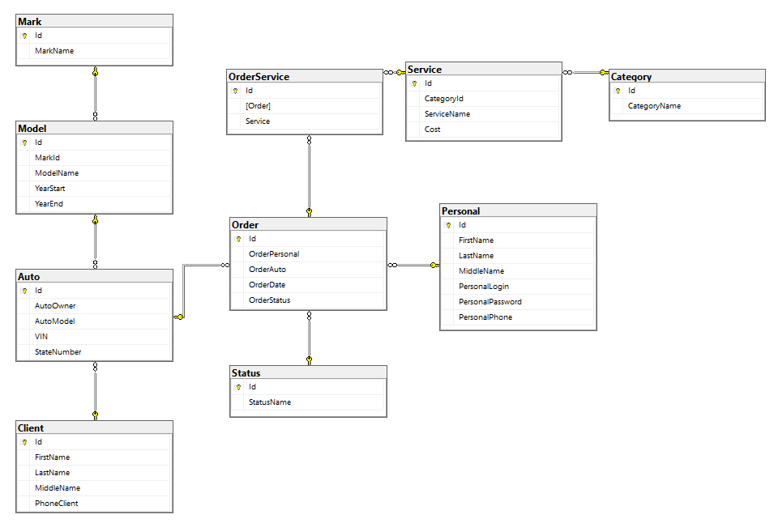
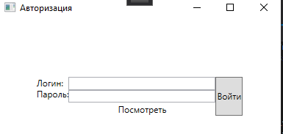

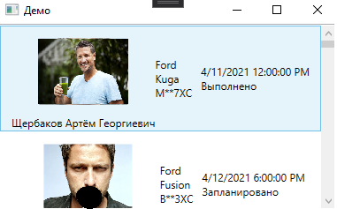
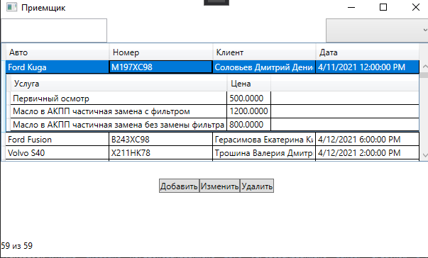
Постановка задачи на мастер-класс

Slide 6




Выступающие
Создание базы данных и импорт
Шитова Варвара Олеговна, ГАПОУ МО «Егорьевский техникум»
2. Разработка desktop приложения
Головин Денис Викторович, ГБПОУ МО «Серпуховский колледж»
3. Разработка библиотеки классов
Карташова Евгения Валерьевна, ГБПОУ МО «Колледж "Коломна»
4. Тестирование программного решения
Комиссаров Станислав Александрович, ГБПОУ МО «Воскресенский колледж»

Slide 7



Среды разработки

